Slide 1
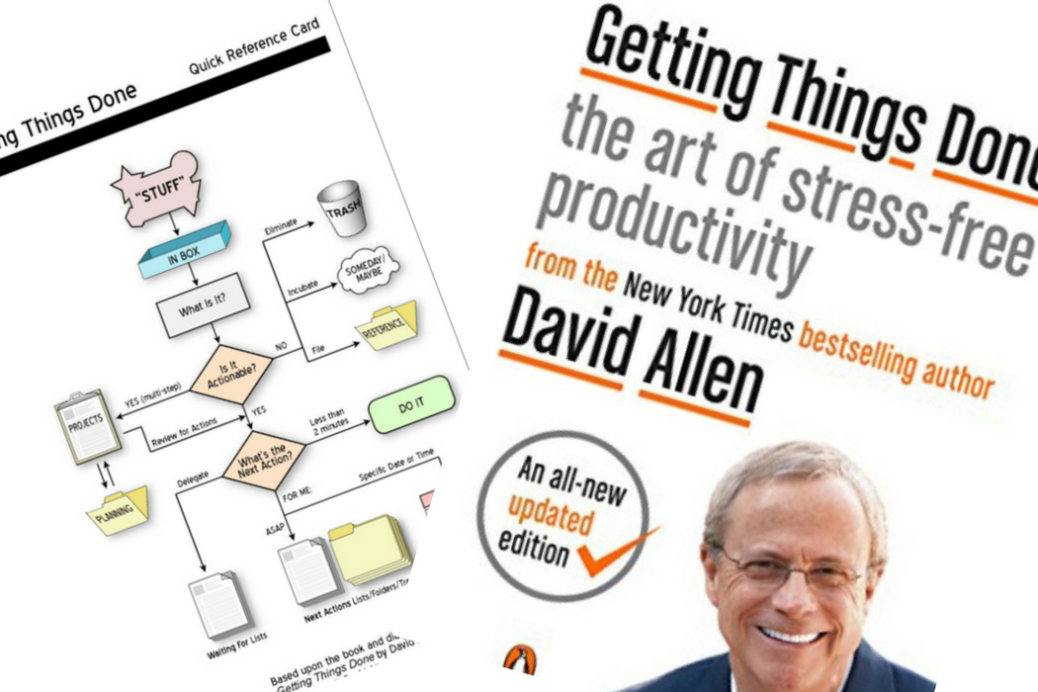
Organize and Share Information
Getting Things Done approach
Notes:
Organizar e compartilhar informação
Usa a abordagem “Get the Things Done” para organizar a informação, dentro

Slide 2
Objective
Organize and Share information in the current workflow
In order to achieve that, the infrastructure instance is revised. The main approach is based on David Allen Getting Things Done (GTD)¹, and the general are based on The Order of Things⁸, A Beginner's Guide to Construting of the Universe⁹ and The Ending of Time⁰.
Notes:
Organizar e compartilhar informações no fluxo de trabalho atual.
Para isso, a instância de infraestrutura é revisada, com o objetivo facilitar a captura e o acesso a informação

Slide 3
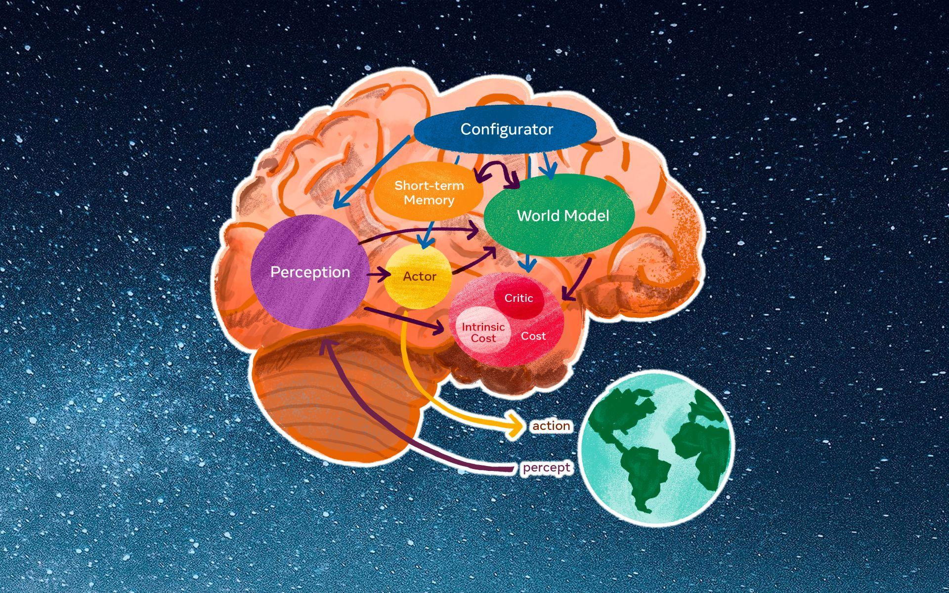
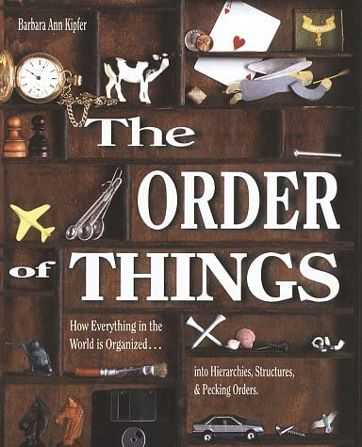
Order of Things
Perception of the Order of its Surroundings
“Almost everything you can think of that represents an underlying order”
Category
Things
Group of Things
Order
Relationships
Number
Notes:
Para organizar ou capturar a informação é necessário a percepção da ordem de seus arredores.
Quase tudo o que você pode pensar que representa uma ordem subjacente, por exemplo uma categoria.
e também podendo representar como numero, por exemplo relacionamento.
Então você pode ter coisas, grupo de coisas e relacionamento entre isso.

Slide 4

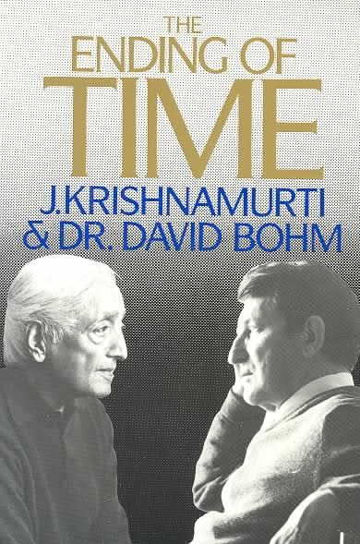
The Ending of Time
Life is a Movement in Relationship
”All life is a movement in relationship. There is no living thing on earth which is not related to something or other” –J. Krishnamurti
Notes:
“Toda a vida é um movimento em relação. Não há coisa viva na terra que não esteja relacionada a uma coisa ou outra”
Para exemplicar a importancia do relacionamento.
Krishnamurti e David Bohm investigam questões como ‘por que a humanidade tornou o pensamento tão importante em todos os aspectos da vida? Como limpar a mente da “acumulação de tempo” e quebrar o “padrão.

Slide 5


Constructing the Universe
The Mathematical Archetypes of Nature Art and Science
“The number is the within of all things” –Pythagoras
“Geometry is the bridge between the one and the Many”
Notes:
O numero está dentro de todas as coisas, padrão da natureza para criação, expressam relacionamentos, formam estruturas e ajudam no entendimento.

Slide 6
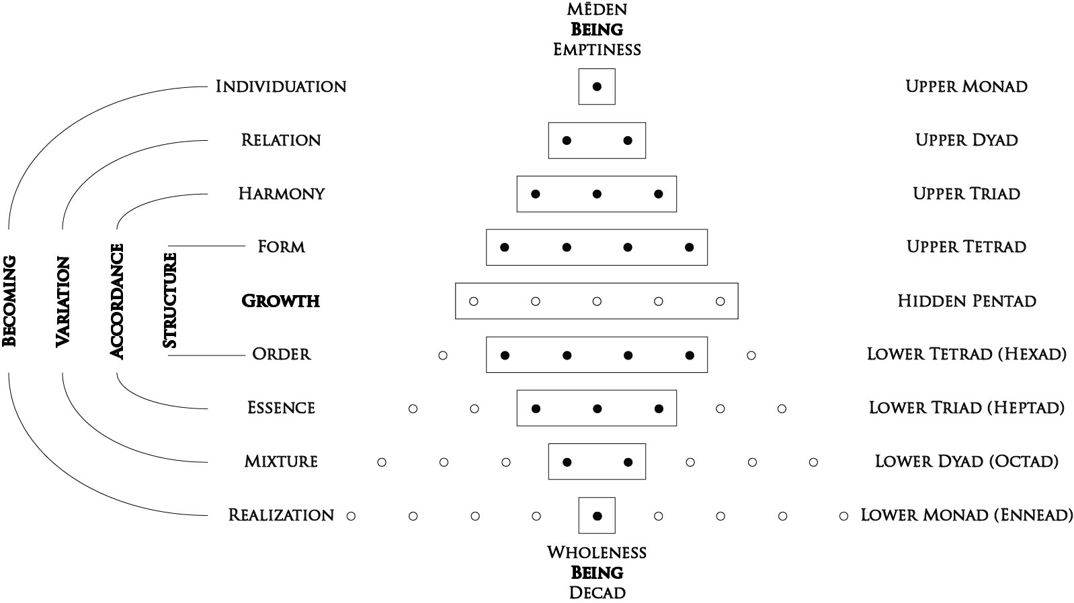
Constructing the Universe
A voyage from 1 to 10
“The numbers are the highest degree of knowledge. It is knowledge itself.” –Plato
Notes:
Representa o processo de criação e realização de todas as coisas para construir o universo.
Os números são o mais alto grau de conhecimento. É o próprio conhecimento.

Slide 7
Contents
Infrastructure
Apps
Organize Information
Share Information
Notes:
O conteúdo desta apresentação está dividido dessa forma.
A infraestrutura e os apps é revisada para facilitar a captura e o acesso e a organização da informação.
Para organizar e compartilhar a informação algumas aplicações serão exploradas tais com o TheBrain Cmaps Tools.

Slide 8
Infrastructure
Unity Desktop
Install Unity Desktop and it will improve Linux appearance and your interaction with it!
Notes:
Normalmente no laptop, vem apenas o Ubuntu instalado sem o Desktop.
Minha sugestão é a instalação do destop Unity, e ele melhorará a aparência do Linux e sua interação com ele.

Slide 9
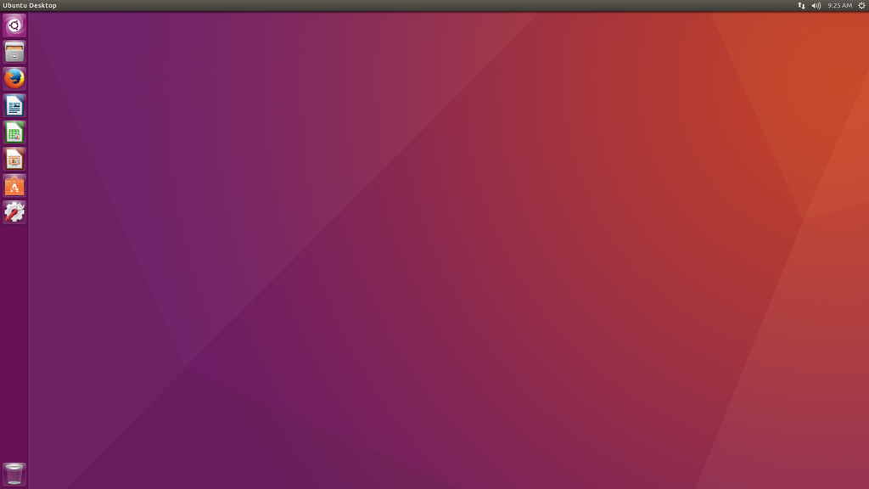
Infrastructure
Unity Desktop
Notes:
Mostra a aparencia do Destop Unity, e suas partes tais como launchy e menu bar.

Slide 10
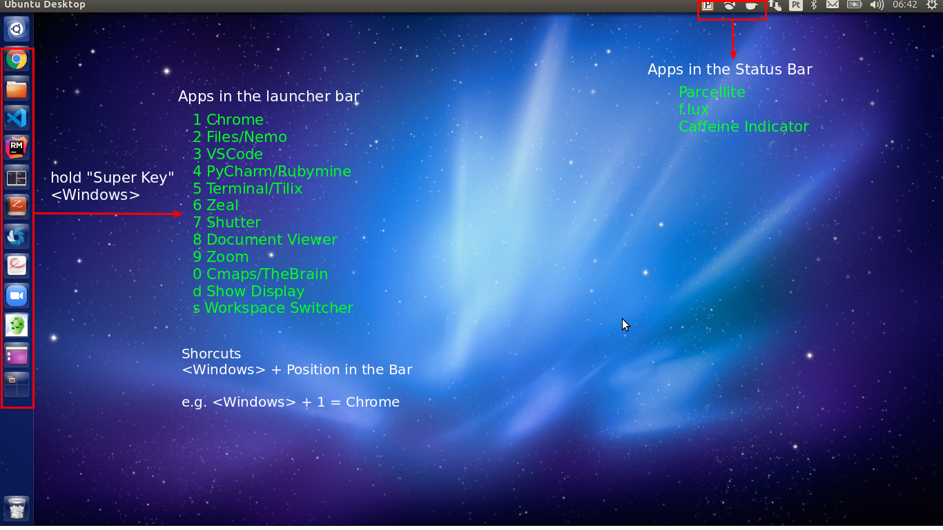
Infrastructure
Unity Desktop - Launcher Bar
Notes:
Mostro o launchy bar com 10 apps sugeridos numerados de 1 a 0, onde atraves da Superkey-Número se pode-se ter acesso rapido. A posição no launcher define o numero no atalho.
Também é mostrado alguns apps tais como Parcellite f.lux e Caffeine no menu bar.
Melhorando dessa forma a interação, relacionamento entre você e seu computador. Ele tras também outros aspectos de melhoria tais como Display e Workspace switcher.

Slide 11
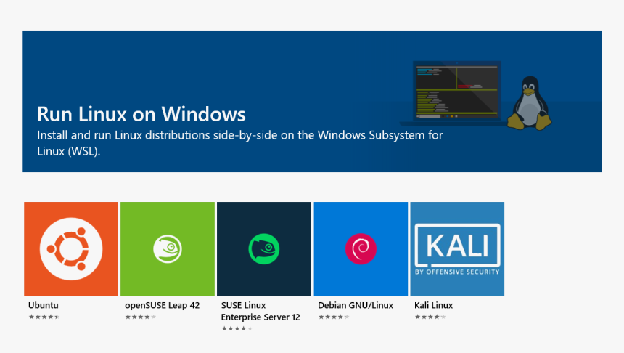
Infrastructure
Linux as Apps with WSL2
Notes:
Para que tiver o Windows é possivel rodar Linux, é necessário ativar o flag feature WSL2/G.
Depois disso é só ir na MS Store e baixar/instalar Linux como Apps.

Slide 12
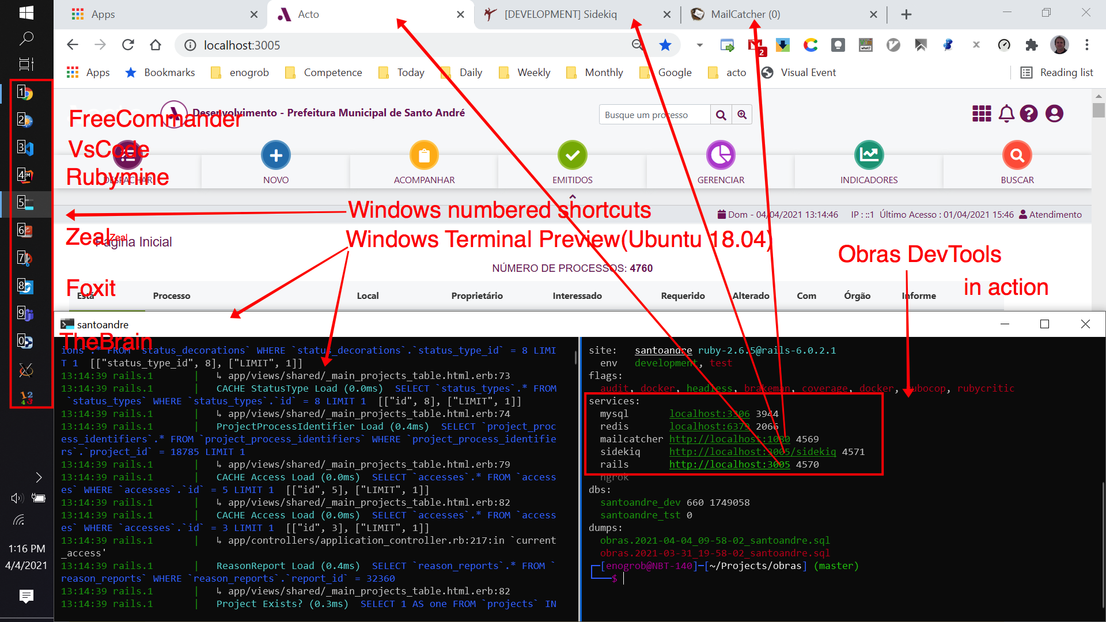
Infrastructure
Windows - Launcher Bar
Notes:
Para o Windows o processo é o mesmo, OS recomendado pela produtividade que irá proporcionar, e e pode ter o Linux agregado por intermédio de Apps. O Linux irá ter acesso ao mesmo ambiente e recursos do Windows.

Slide 13
Apps
In the Launcher Bar
Here some Apps are chosen as a suggestion but they have to be the most important and frequently accessed.
Tip: Organize the Apps in the Launcher Bar in order to have easy access to start or activate them. e.g. by the corresponding shortcut e.g. "Super Key" + "App position" in it!
Notes:
Aqui alguns Apps são escolhidos como sugestão, mas têm que ser os mais importantes e acessados com frequência.
Organize os aplicativos na barra inicial para ter acesso fácil para iniciá-los ou ativá-los. por exemplo. pelo atalho correspondente, por exemplo "Super Key" + "Posição do aplicativo" nele!

Slide 14
Apps
In the Menu Bar
Is usually may have some apps also to be easily accessed in order to perform handy actions such as the block the screen saver e.g. Caffeine, auto-copy on selection e.g. Parcellite or even to provide a confortable light to the eyes e.g. f.lux.
Notes:
Geralmente, alguns aplicativos também podem ser acessados facilmente para executar ações úteis, como bloquear o protetor de tela, por exemplo. Cafeína, cópia automática na seleção, por exemplo Parcellite ou mesmo para proporcionar uma luz confortável aos olhos, por exemplo. fluxo.

Slide 15
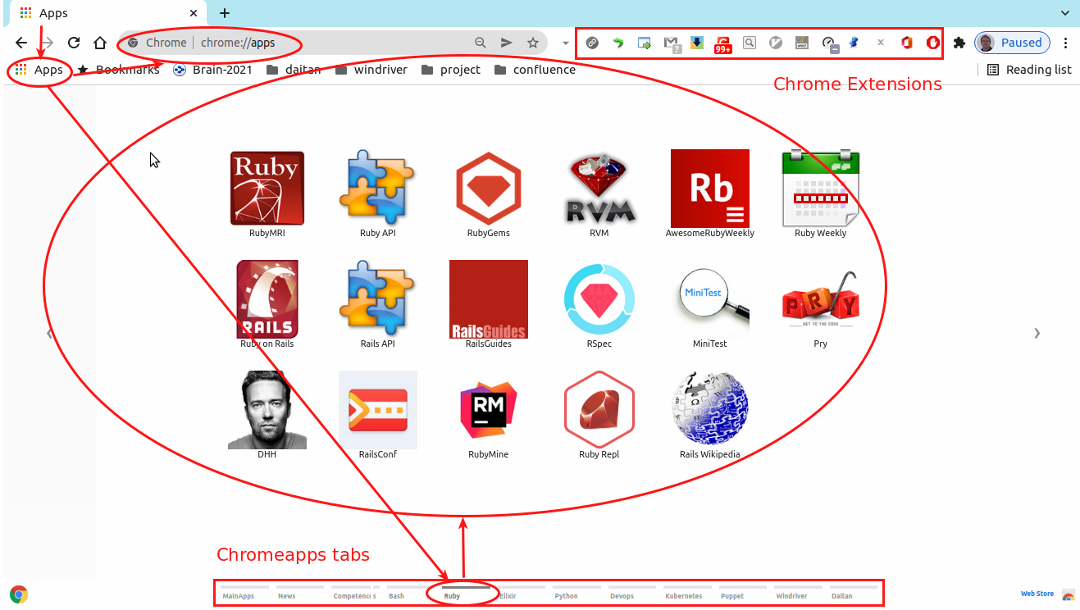
Apps
Chrome
Notes:
Chromeapps para melhorar acesso as aplicações webs. No Material de apoio é fornecido varias frentes de tipo de trabalho.

Slide 16
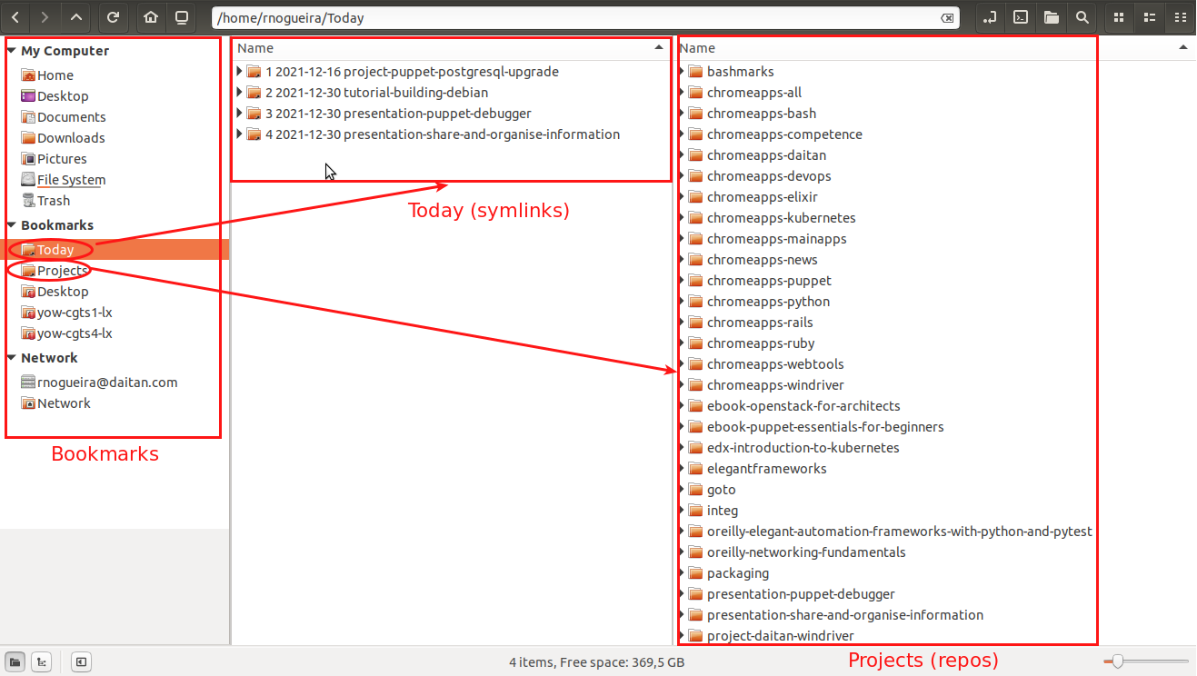
Apps
Nemo
Notes:
Nemo, explorador de arquivos com duplo painel, para se ter dualidade, e poder executar operações facil de aquivo e pasta.
Thing - Group of Things and relationship!

Slide 17
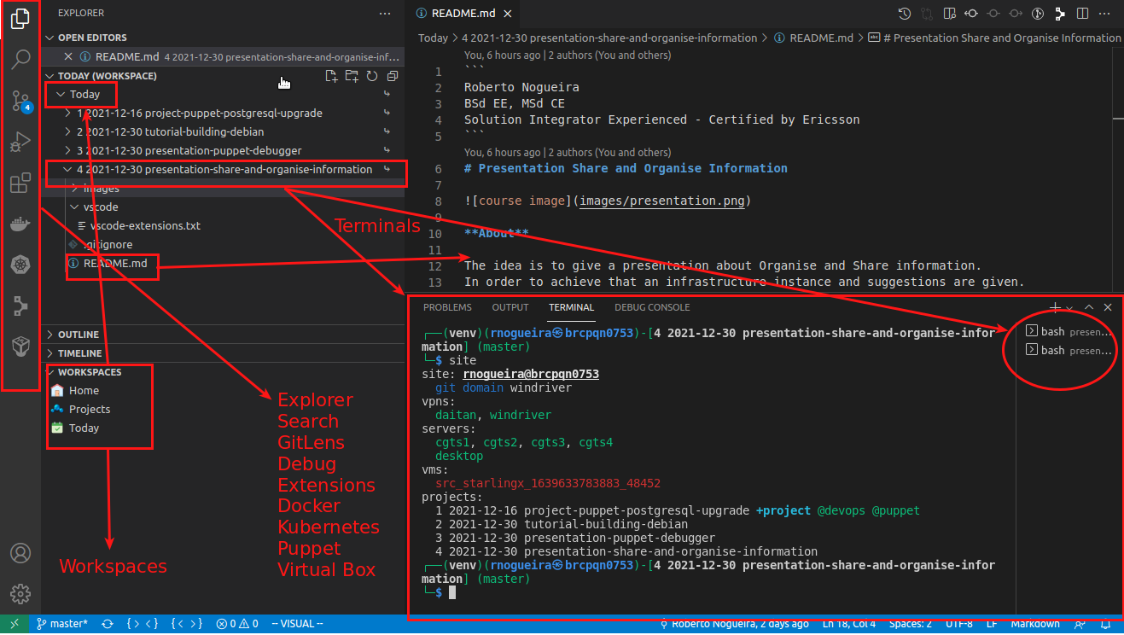
Apps
VSCode
Notes:
Melhor editor pela leveza e usabilidade, vasta gama de extensões(Git, Puppet, Kubernetes e Docker). Trabalha com workspaces e tem Terminal integrado.

Slide 18
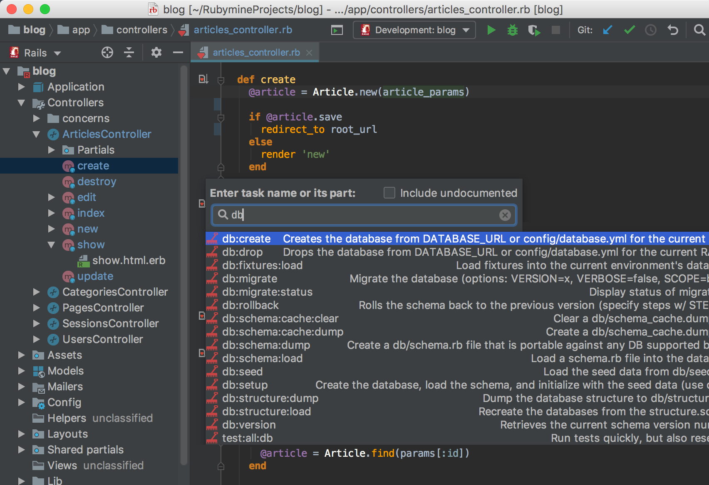
Apps
Rubymine
Notes:
Aplicação da fabricante JetBrains, recomendada para depuração detalhada.

Slide 19
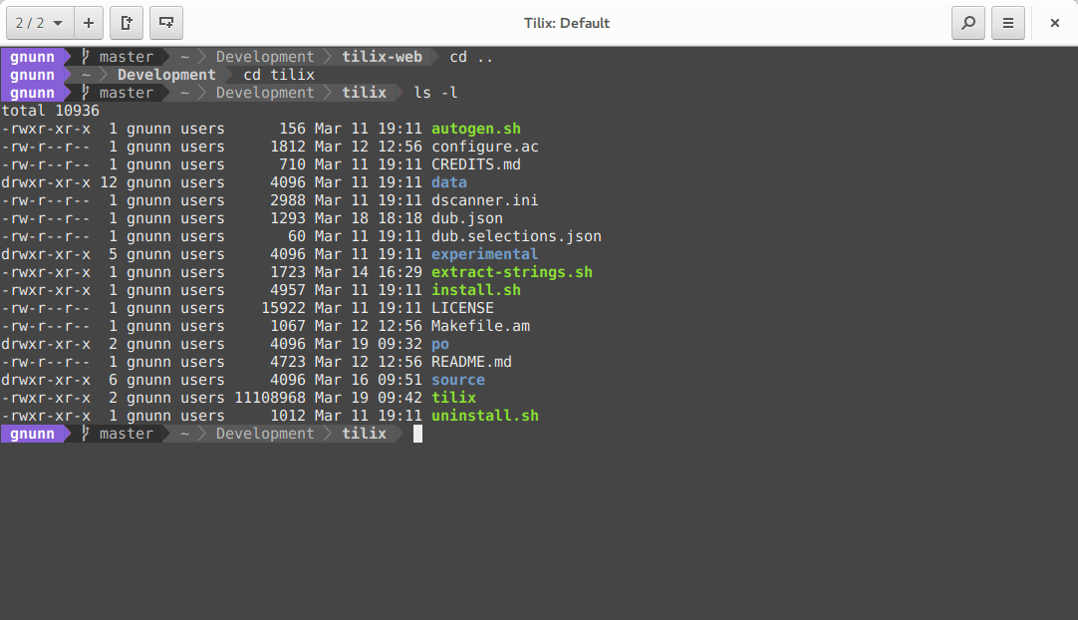
Apps
Terminal/Tilix
Notes:
Sugestão para terminal com sessões ssh e com fácil criação customização de paineis.

Slide 20
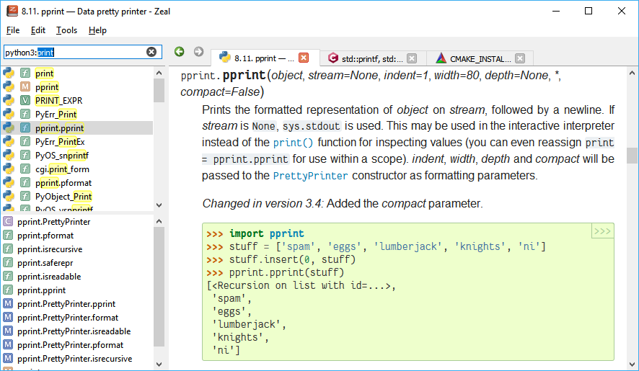
Apps
Zeal
Notes:
Para acesso de Documentação técnica em desktop, totalmente configurável.

Slide 21
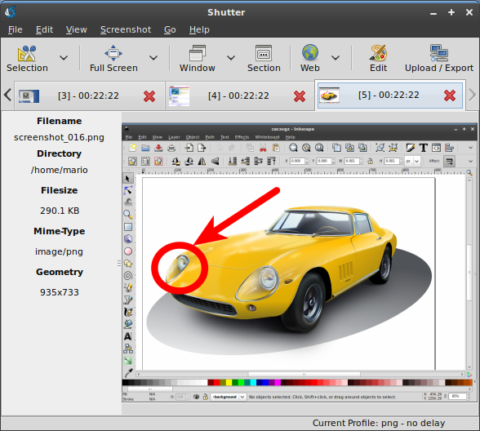
Apps
Shutter
Notes:
Shutter para tirar snapshots de telas e de anotação.

Slide 22
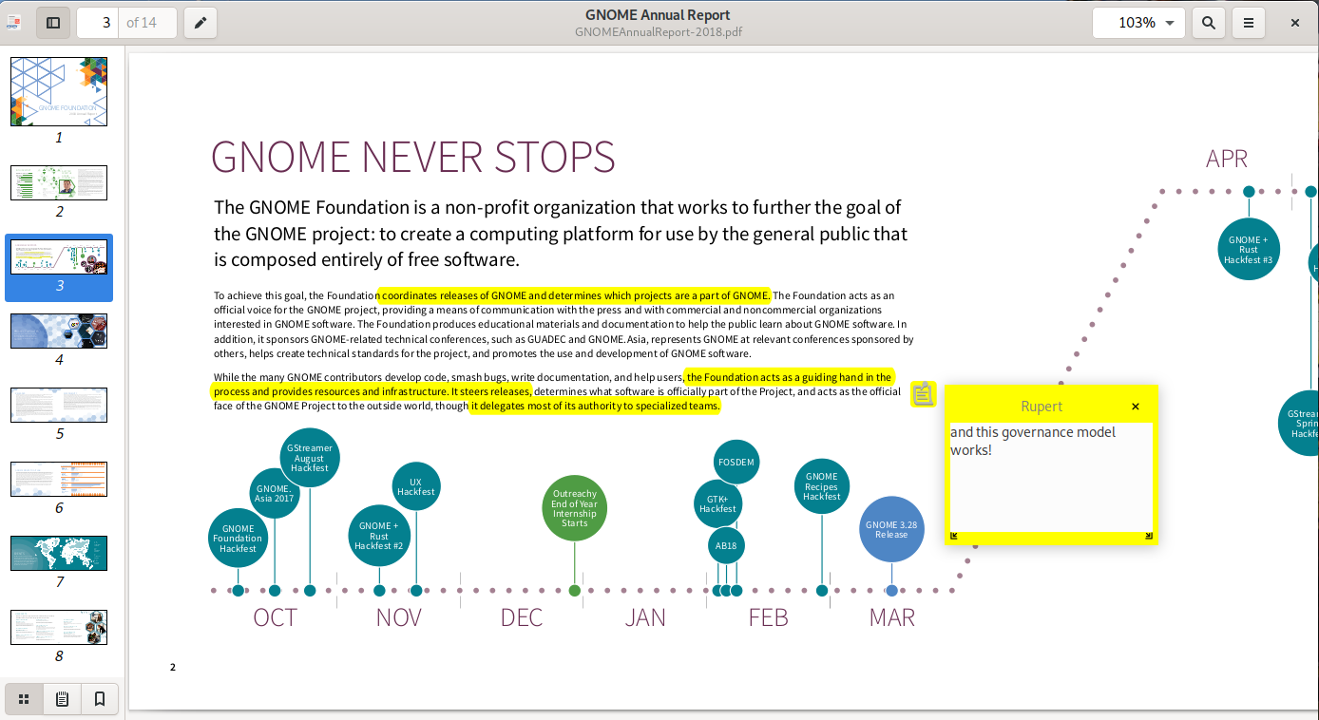
Apps
Document Viewer - Evince
Notes:
PDF Viewer, presente no Ubuntu.

Slide 23
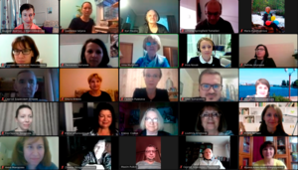
Apps
Zoom
Notes:
Ferramenta para reuniões online.

Slide 24
Apps
The Brain
The Brain is a mind mapping and personal knowledge base software from TheBrain Technologies.^{[1]} It uses a dynamic graphical interface that maps hierarchical and network relationships.
For further info see The Brain User Guide.
Tip: The Brain has a free Desktop version. Signup and then it is possible to create Brains from your account.

Slide 25
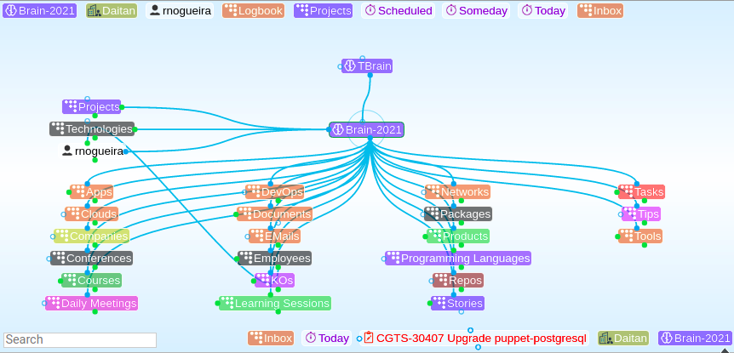
Apps
The Brain
PIN Thoughts
Jump gate
Parent gate
Thought
PLEX
Child gate
Past Thoughts

Slide 26
Apps
CmapTools
CmapTools is a concept mapping software developed by the Florida Institute for Human and Machine Cognition (IHMC).^{[1]} It allows users to easily create graphical nodes representing concepts, and to connect nodes using lines and linking words to form a network of interrelated propositions that represent knowledge of a topic.
For further info see Documentation Cmaps.
Tip: The CmapTools is free as Desktop or even in Cmap Cloud. Signup and then it is possible to create also in Cmap Cloud from your account.

Slide 27
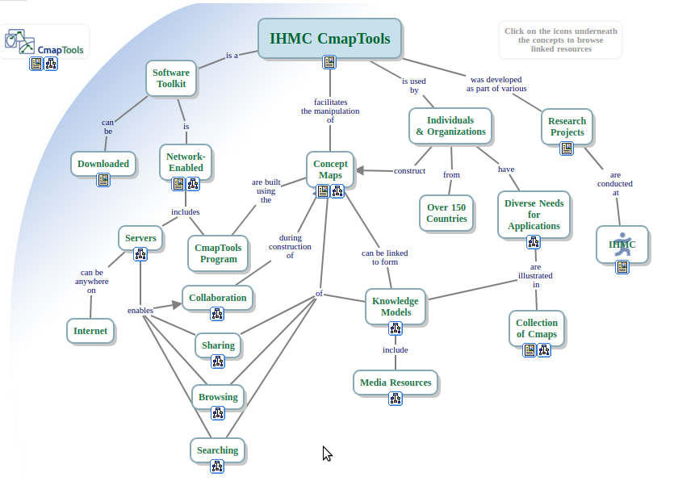
Apps
CmapsTools

Slide 28
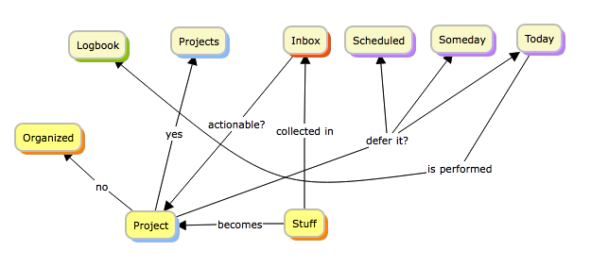
Organize Information
Get the Things Done approach

Slide 29
Organize Information
Getting Things Done approach
The Stuff is collected in Inbox.
The Stuff is revised and processed accordingly.
Projects If it actionable and is going to be a Project, a Project folder is created with Stuff as a content and It is placed in it. Otherwise it will be Organized, a place shall be found for it .

Slide 30
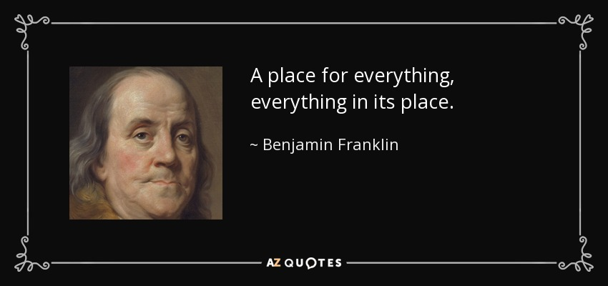
Organize it
Getting Things Done approach

Slide 31
Organize Information
Getting Things Done approach
If the Input is actionable and was placed as Project, so it still has to be placed in Time.
Today If the Project is going to be currently executed a symlink of it is placed in it.
Scheduled If the Project is going to be currently executed a symlink of it is placed in it.
Someday If there no execution date defined for the Project, a symlink of it is placed in it.

Slide 32
Share Information
Github Gist
Gist is a simple way to share snippets and pastes with others.​
Tip: If you have an git account you have everything in place just access it by "https://gist.github.com/<github id>" or by the menu profile. So what are you waiting for?

Slide 33
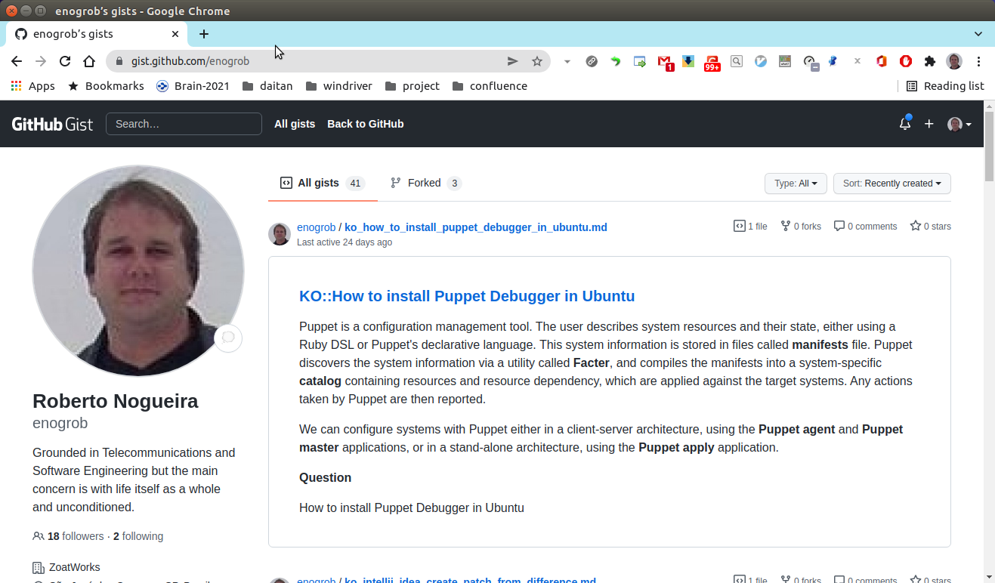
Share Information
Github Gist

Slide 34
Share Information
Confluence
Confluence is a web-based corporate wiki (collaboration software) developed by Atlassian.
Tip: Confluence in it is possible to create Space for a Knowledge, Team, Documentation, Software project or even a Personal one. Start one!

Slide 35
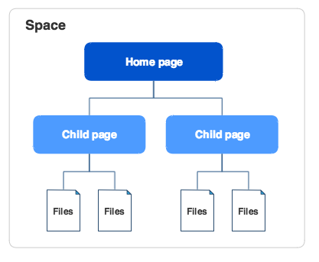
Share Information
Confluence

Slide 36
References
Getting Things Done: The Art of Stress-Free Productivity
Learning, Creating, and Using Knowledge: Concept Maps as Facilitative Tools in Schools and Corporations
Documentation Cmaps
The Brain User Guide
David Allen on GTD and TheBrain
Presentation Organize and Share Information (in Confluence)
List of concept- and mind-mapping software
The Order of Things
A Begginer's Guide to Constructing the Universe
The Ending of Time

